Slide 1
Інтелектуальна
гра
“Поле чудес”
на тему
“Ми пишаємося вами”

Slide 3
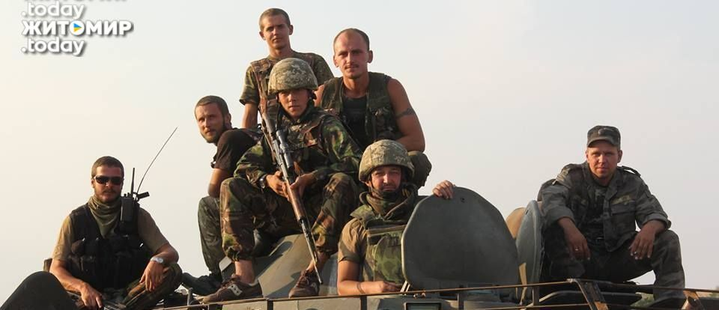
Ми пишаємося вами,
воїни-визволителі!

Slide 4
I тур
Мужні солдати, які обороняють свою Батьківщину та свій народ.

Slide 5
I тур
Мужні солдати, які обороняють свою Батьківщину та свій народ.
в | о | ї | н | и

Slide 6
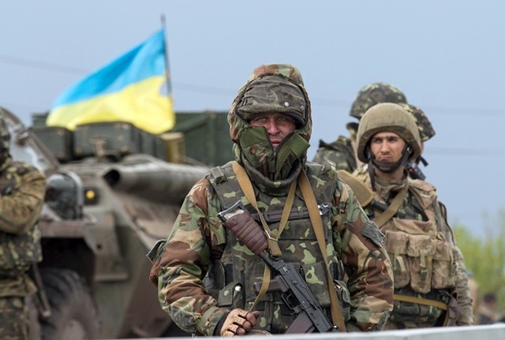

Slide 7
II тур
Солдати,
які приймають участь у боях.

Slide 8
II тур
Солдати,
які приймають участь у боях.
б | і | й | ц | і

Slide 9
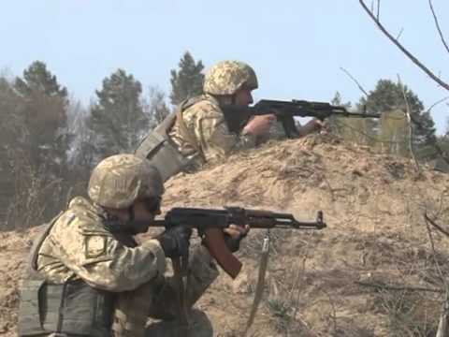

Slide 10
III тур
Солдати, які перемагають у боях,
захищаючи свій край від ворога.

Slide 11
III тур
Солдати, які перемагають у боях,
захищаючи свій край від ворога.
п | е | р | е | м | о | ж | ц | і

Slide 12
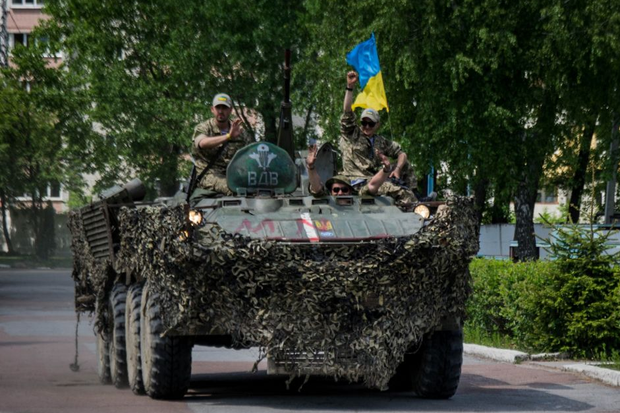

Slide 13
Фінальна гра
Герой-комбат “кіборгів”,
який був у полоні, житомирянин.
9 букв

Slide 14
Фінальна гра
Герой-комбат “кіборгів”,
який був у полоні, житомирянин.
9 букв
К | у | з | ь | м | і | н | и | х

Slide 15
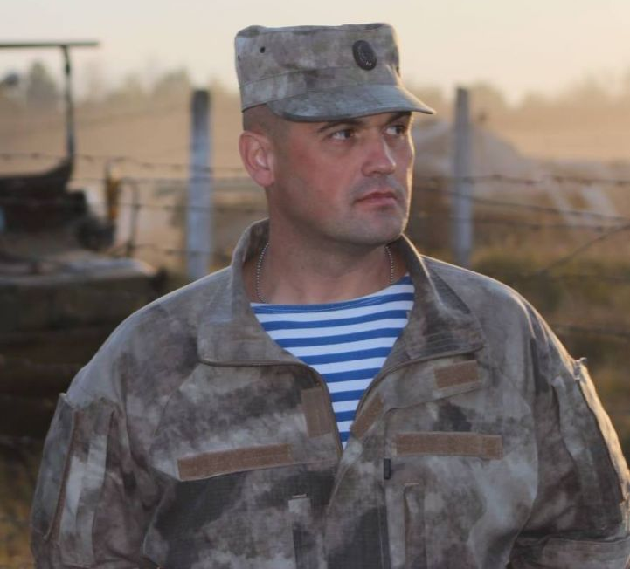

Slide 16
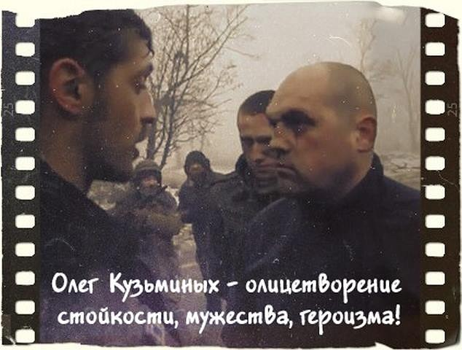

Slide 17
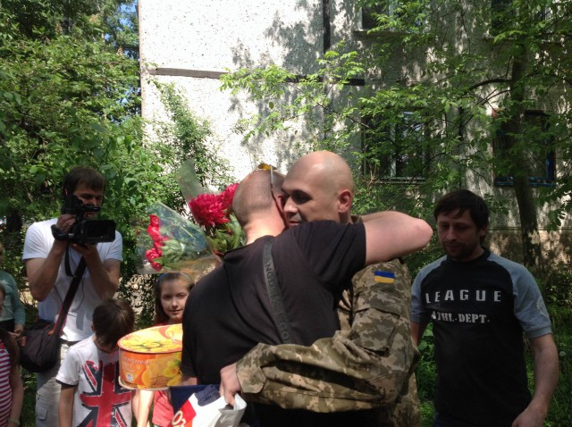

Slide 18
Гра з глядачами
Назва професії захисника Вітчизни

Slide 19
Гра з глядачами
Назва професії захисника Вітчизни
в | і | й | с | ь | к | о | в | и | й

Slide 20
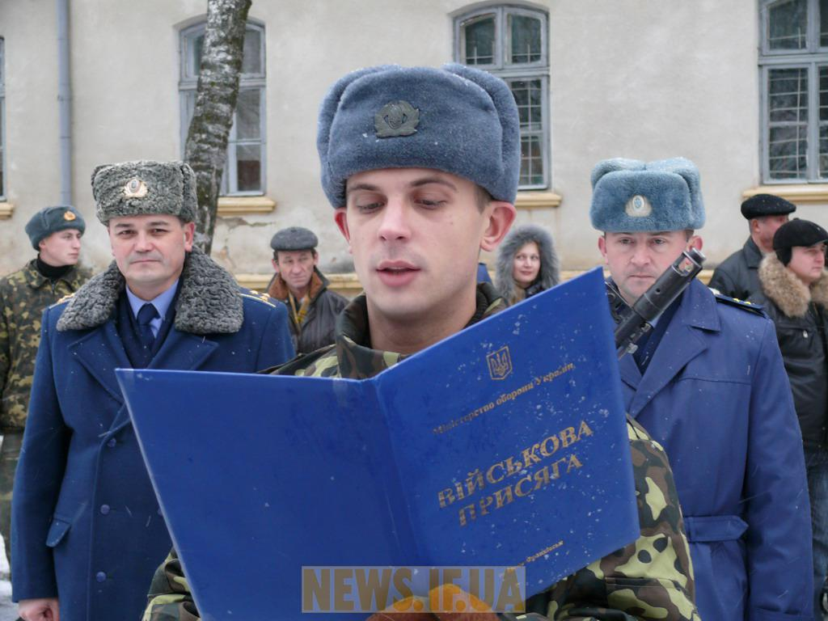

Slide 21
Супергра
Назвати місяць, у якому
в Україні відзначають
День захисника Вітчизни.

Slide 22
Супергра
Назвати місяць, у якому
в Україні відзначають
День захисника Вітчизни?
ж | о | в | т | е | н | ь

Slide 23
Вітаємо переможців та учасників гри!

Slide 24
В презентації використано фото з інтернету.
Автор презентації Седель Т.В.

